Slide 1
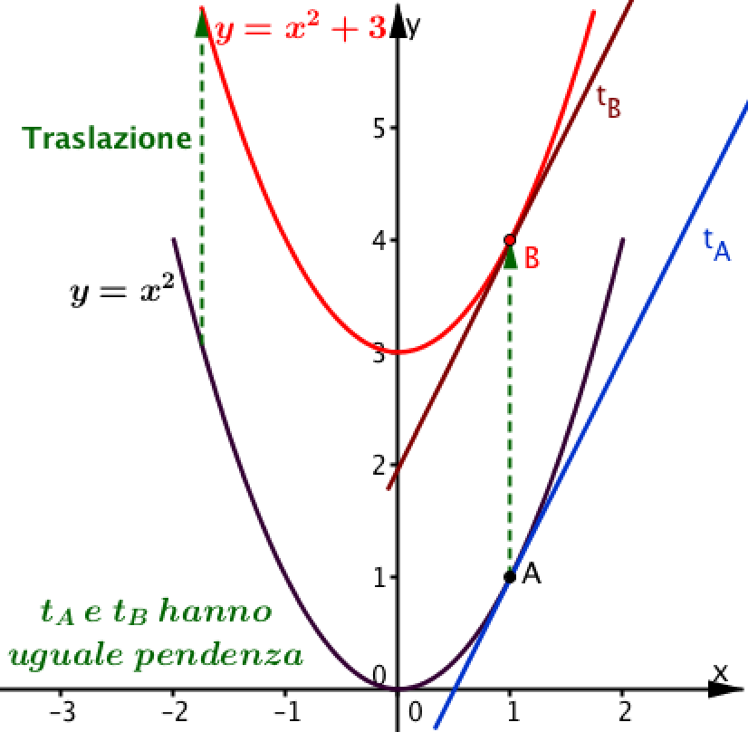
Algebra delle derivate 1

Slide 2
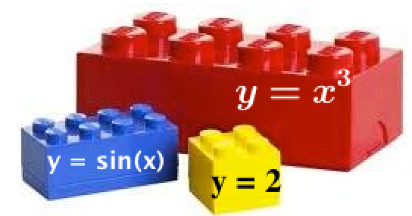
Come è organizzato il calcolo differenziale
Il calcolo differenziale studia le derivate.
Pensa alla tante funzioni che hai incontrato finora: calcolare il limite del rapporto incrementale per tutte queste funzioni sarebbe un lavoro lunghissimo!
Ecco invece il percorso molto più rapido che seguirai:
Calcolo le derivate di poche funzioni elementari.
Studio le regole dell’Algebra delle derivate per calcolare le derivate di tutte le funzioni costruite con quelle elementari.
Esempi di funzioni costruite con 3 funzioni elementari

Slide 3
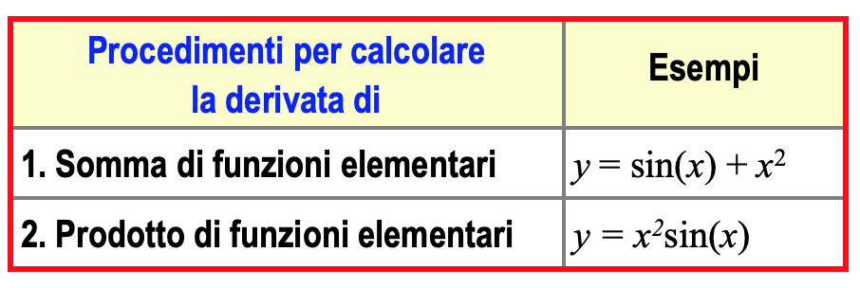
Comincia l’algebra delle derivate
In questa lezione cominci a studiare i procedimenti per calcolare le derivate delle funzioni che puoi costruire con quelle elementari. Ecco i primi due procedimenti.

Slide 4
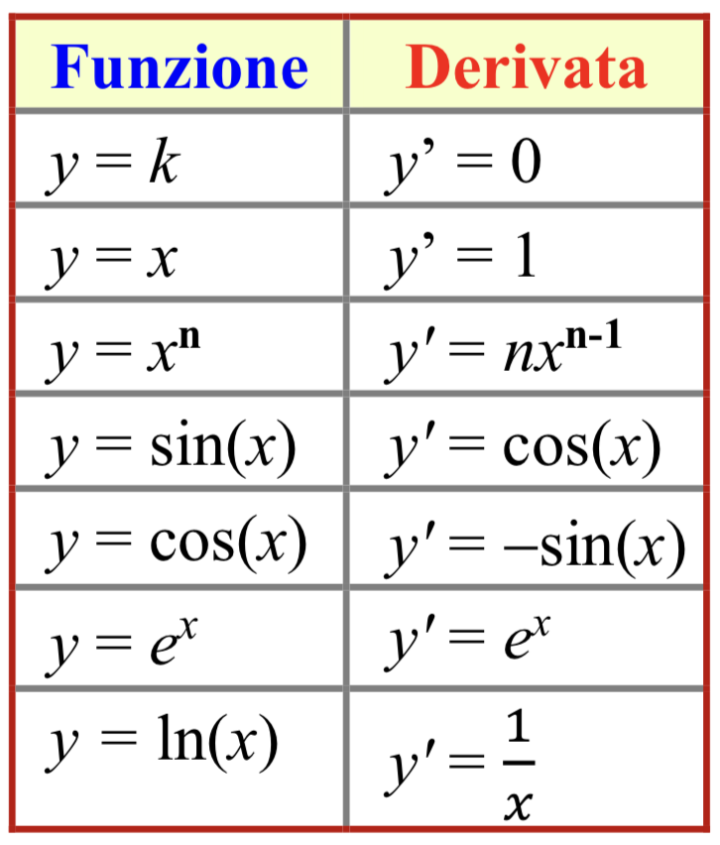
Richiamo le derivate di funzioni elementari

Slide 5
1. Derivare una somma di funzioni

Slide 6
1. Derivare una somma di funzioni
Per derivare una somma di funzioni addiziono le derivate delle singole funzioni

Slide 7
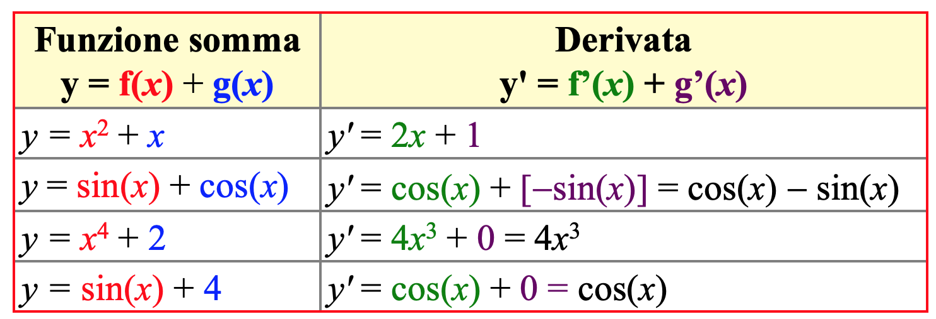
Altri esempi

Slide 8
Somma di una funzione con una costante
Gli esempi mostrano il ruolo particolare delle funzioni y = k.
Hanno derivata y’ = 0, perciò ‘scompaiono’ nella derivata della somma; ad esempio
y = x² e y = x² + 3 hanno la stessa derivata y’ = 2x
Interpretazione grafica. Da y = x² si ottiene y = x² + 3 con una traslazione lungo l’asse y, che ‘trascina’ anche le tangenti. Perciò le tangenti mantengono la stessa pendenza.
In generale
Tutte le funzioni del tipo
y = f(x) + k hanno derivata
y’ = f’(x)

Slide 9
Video

Slide 10
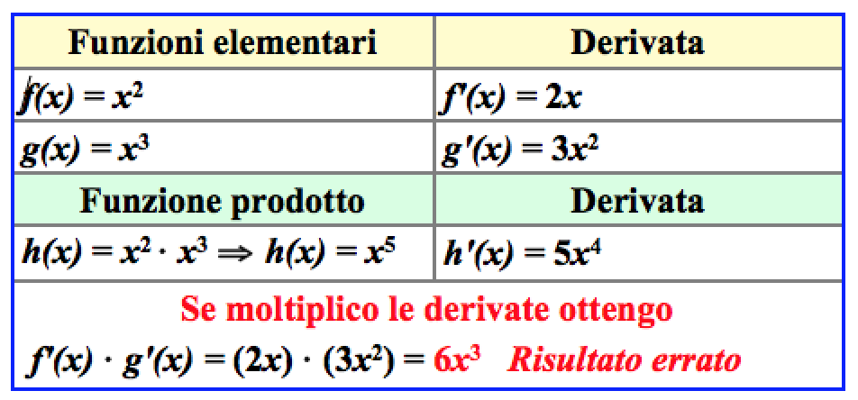
I calcoli sono sempre così semplici?
Proviamo con la moltiplicazione
Per derivare un prodotto di funzioni NON moltiplico le derivate delle singole funzioni.

Slide 11
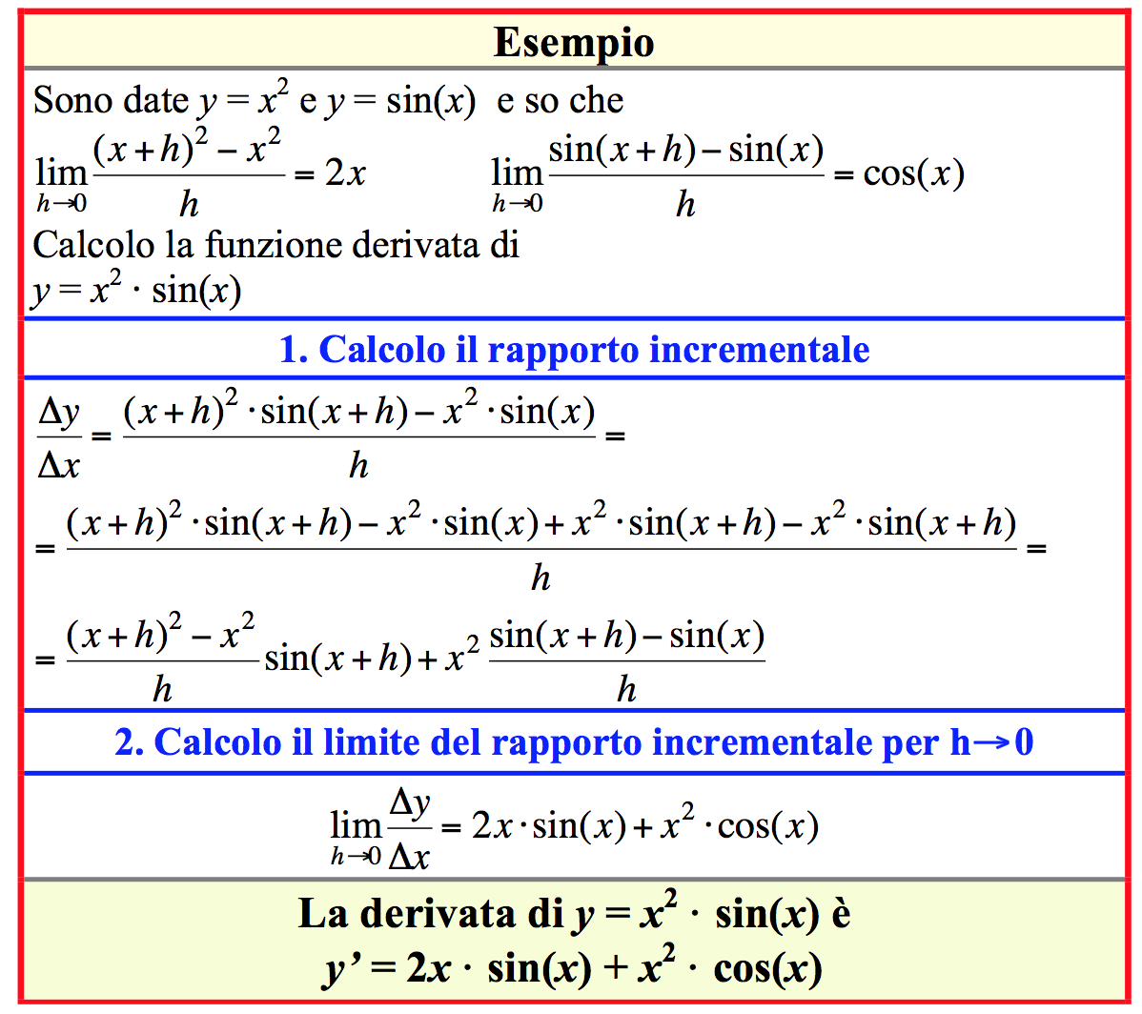
2. Derivare un prodotto di funzioni
Addiziono e sottraggo la stessa espressione per ritrovare rapporti incrementali noti.

Slide 12
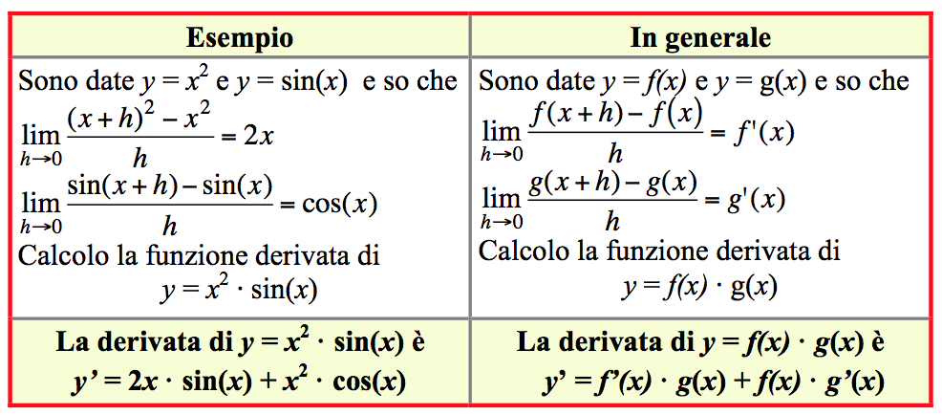
2. Derivare il prodotto di funzioni
Se ripeto gli stessi calcoli in generale trovo il procedimento per derivare il prodotto di due funzioni

Slide 13
2. Derivare il prodotto di funzioni

Slide 14
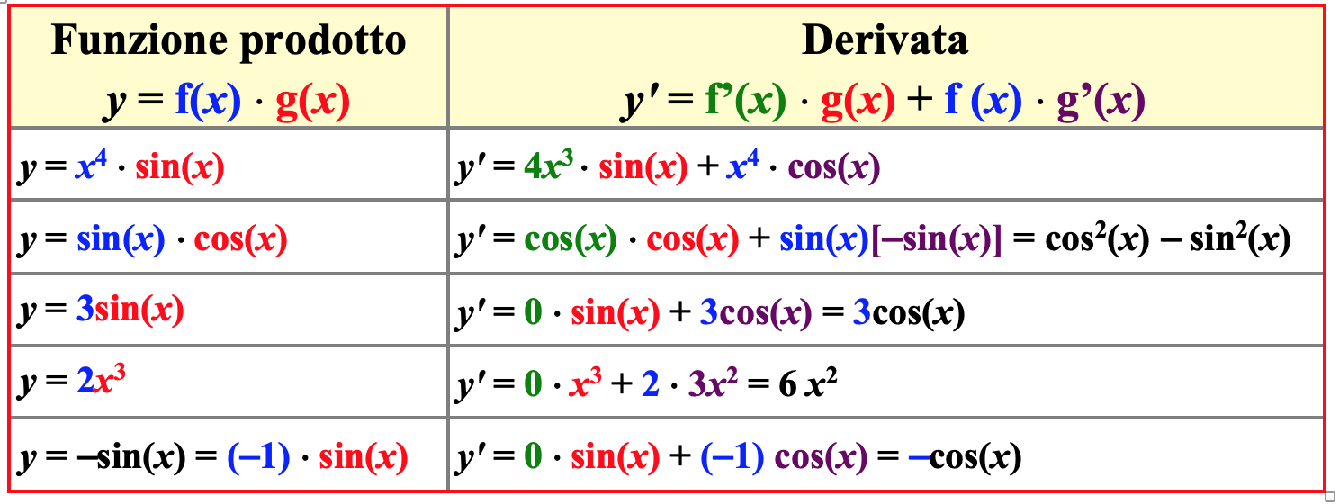
Esempi

Slide 15
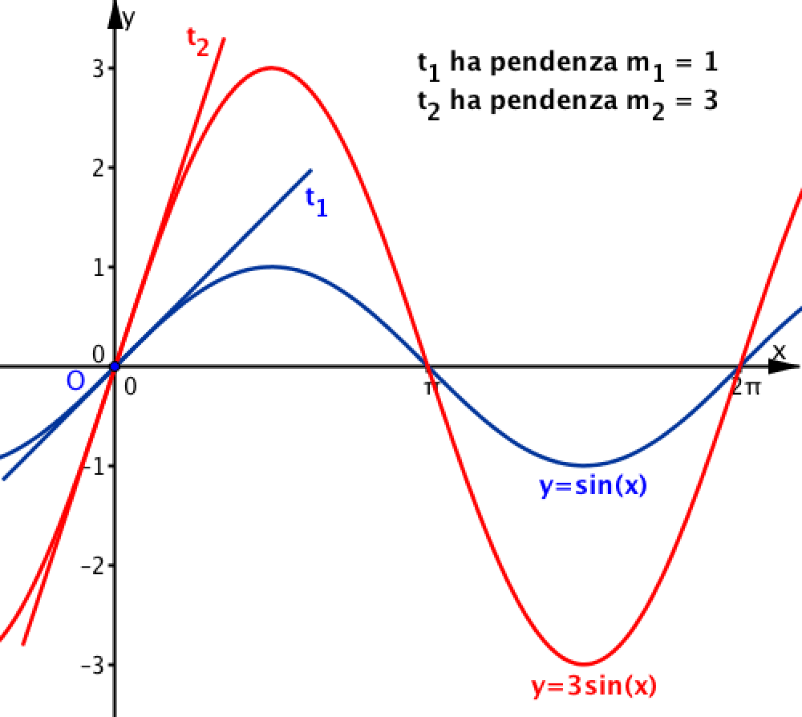
Prodotto di una funzione per una costante
Gli esempi mostrano il ruolo particolare delle funzioni y = k.
Queste funzioni hanno derivata y’ = 0, perciò ‘passano inalterate nella derivata del prodotto’; ad esempio
y = sin(x) ha derivata y’ = cos(x) e y = 3sin(x) ha derivata y’ = 3cos(x)
Interpretazione grafica se k>0. Da y = sin(x) si ottiene y = 3sin(x) con una dilatazione lungo l’asse y, che ‘si trasmette’ anche alle tangenti. Perciò le tangenti triplicano la pendenza.
In generale
Tutte le funzioni del tipo
y = kf(x) hanno derivata
y’ =kf’(x)

Slide 16
Video

Slide 17
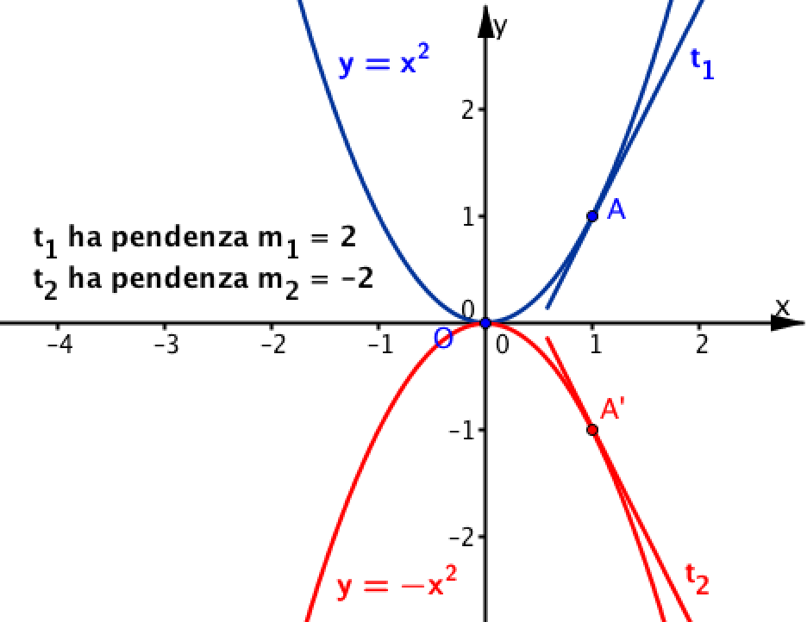
Prodotto di una funzione per -1
Anche la costante −1 ‘passa nella derivata del prodotto’; ad esempio
y = x² ha derivata y’ = 2x e y = (−1)x² ha derivata y’ = (−1)2x, cioè
y = −x² ha derivata y’ = −2x
Interpretazione grafica. Da y = x² si ottiene y = −x² con una simmetria attorno all’asse delle x, che ‘trascina’ anche le tangenti. Perciò le tangenti cambiano il segno della pendenza.
In generale
Le funzioni del tipo
y = −f(x) hanno derivata
y’ = −f’(x)

Slide 18
Attività
Completa la scheda di lavoro per applicare i procedimenti che hai imparato.

Slide 19
Riflessioni sulle risposte

Slide 20
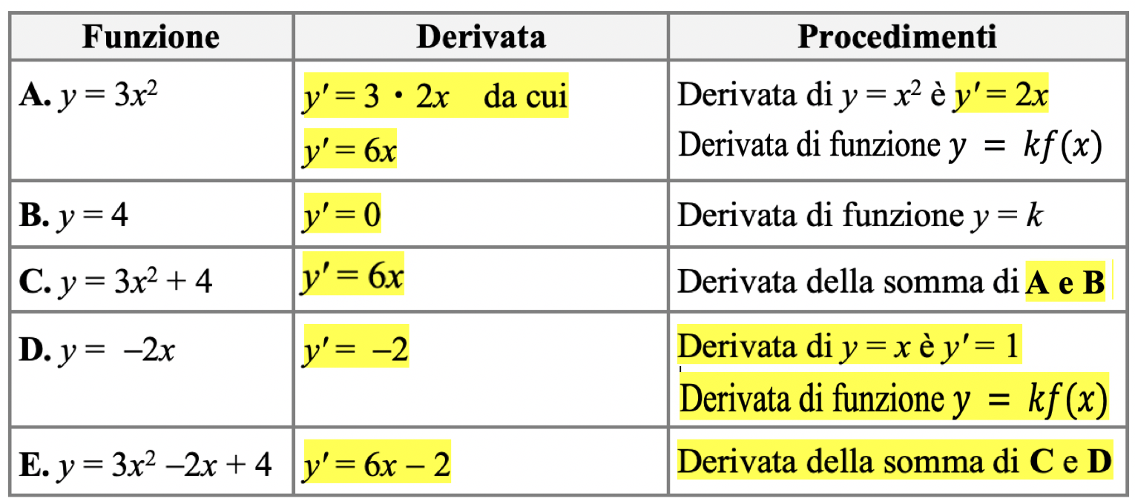
Quesito 1
Applica le regole studiate per calcolare derivate

Slide 21
Quesito 2. Derivata di un polinomio
Esempio
Polinomio è una funzione del tipo
y = a_{n}x^{n} +….+ a₂x² + a₁x + a₀
La derivata è
y’ = na_{n}x^{n-1} +….+ 2a₂x + a₁

Slide 22
Quesito 2. Derivata di un polinomio
Altro esempio

Slide 23
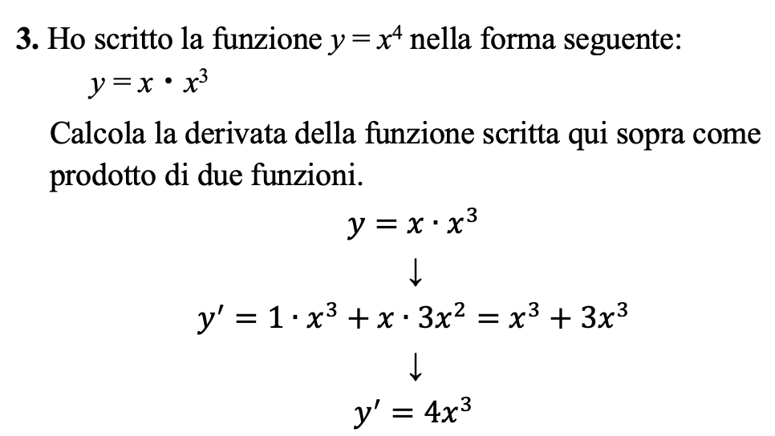
Quesito 3. Derivata di y = x⁴
Hai ritrovato con un altro procedimento che la derivata di y = x⁴ è y’= 4x³

Slide 24
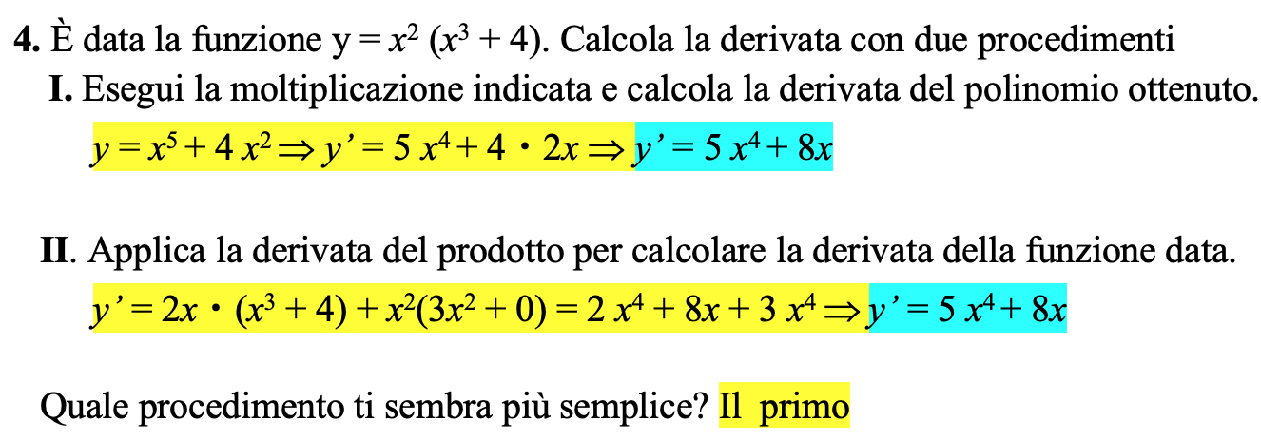
Quesito 4. Due procedimenti
Prima di eseguire i calcoli è importante riflettere per scegliere il procedimento più agevole.

Slide 25
Quesito 5. Altre derivate

Slide 26
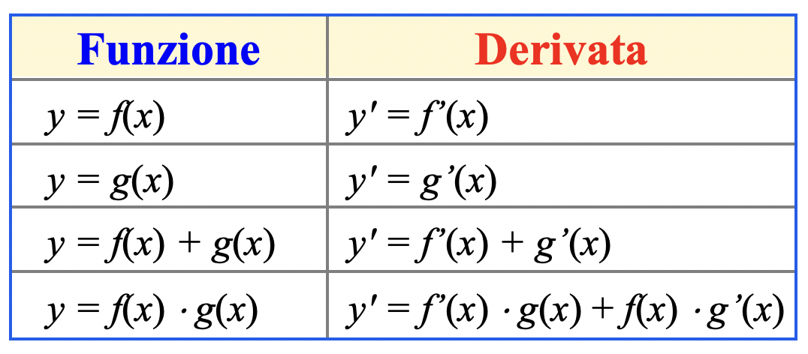
Sintesi dei finora ottenuti
Derivate di funzioni elementari
Prime regole di algebra delle derivate

